Slide 1

ÉTUDE SUR L’EAU POTABLE
Sophie KIM
Data Analyst

Slide 2
LE CONTEXTE
3 domaines d’expertise:
- la création de services d’accès à l’eau potable
- la modernisation des services d’accès à l’eau déjà existants
- le consulting auprès d’administrations, de gouvernements à propos des politiques d’accès à l’eau
Objectifs du tableau de bord interactif:
- identifier les pays qui rencontrent des difficultés d’accès à l’eau potable
- identifier ceux pour lesquels concentrer nos efforts

Slide 3
LA QUALITÉ DES DONNÉES
Accès basic et sécurisé à l’eau potable
Taux de mortalité lié à l’eau insalubre
Stabilité politique
Population
Données géographiques

Slide 4
L’AMÉLIORATION DE LA QUALITÉ
Accès basic à l’eau
Accès sécurisé à l’eau
AVANT
APRÈS

Slide 5
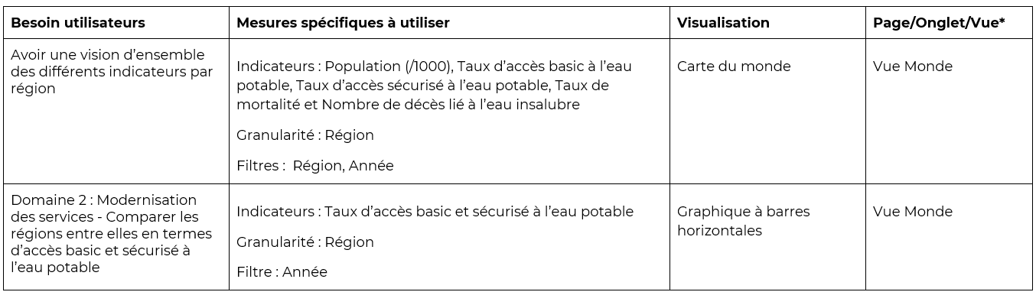
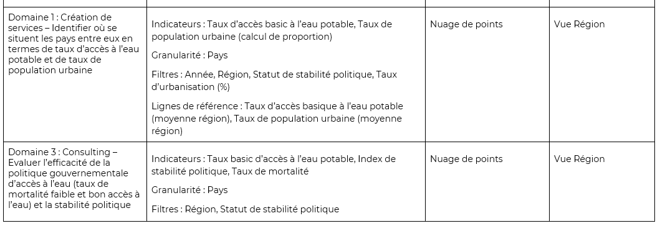
UN EXTRAIT DU BLUEPRINT

Slide 6
LE MOCKUP
Choix de la vue (Monde, Région, Pays)
1
2
3
CHIFFRES CLÉS
(Population, Taux de mortalité, Taux de population urbaine, Index de stabilité politique, etc…)
FILTRES
(Année, Région, Pays, Statut de stabilité politique, etc…)
GRAPHIQUES
(Carte du monde, graphiques à barres, graphiques en courbe, nuage de points, etc…)

Slide 7

LE CHOIX DE L’OUTIL DE VISUALISATION
Les atouts:
- simple
- structuré
- beaucoup de fonctionnalités disponibles
- aides en ligne

Slide 8
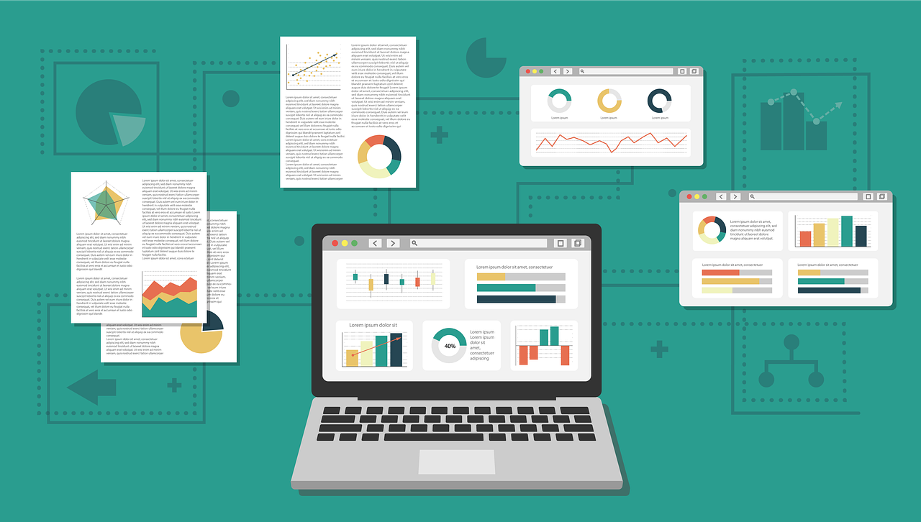
Crédit Image : Image par Yvette W de Pixabay

Slide 9
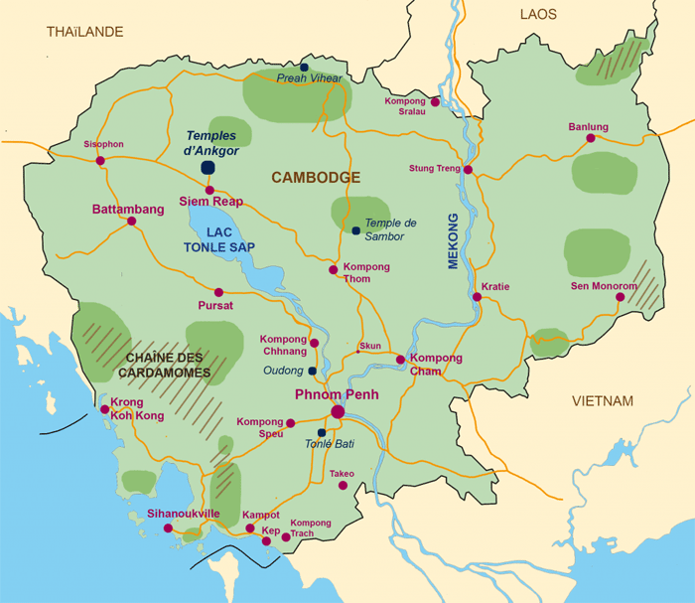
Crédit Image : https://voyage-cambodge.info/post/geographie-du-cambodge

Slide 10

MERCI
Crédit Image : Image par Clker-Free-Vector-Images de Pixabay

Slide 11
ANNEXE

Slide 12
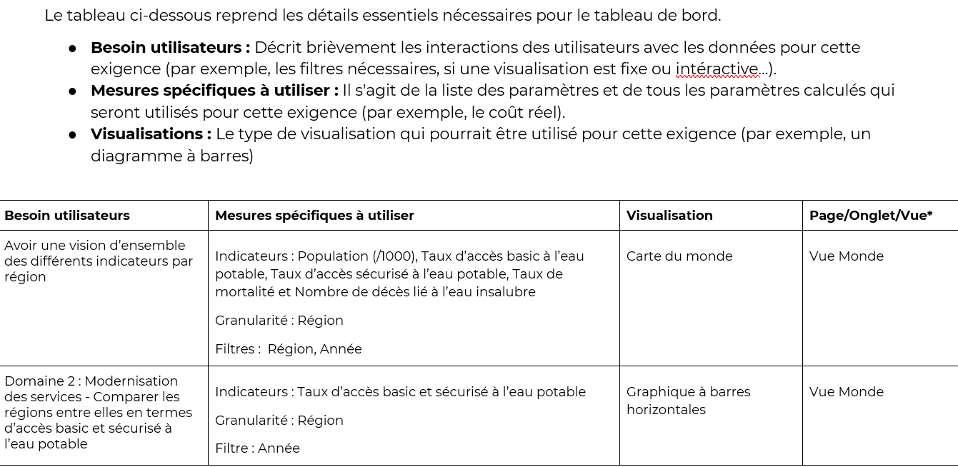
ANNEXE : LE BLUEPRINT

Slide 13
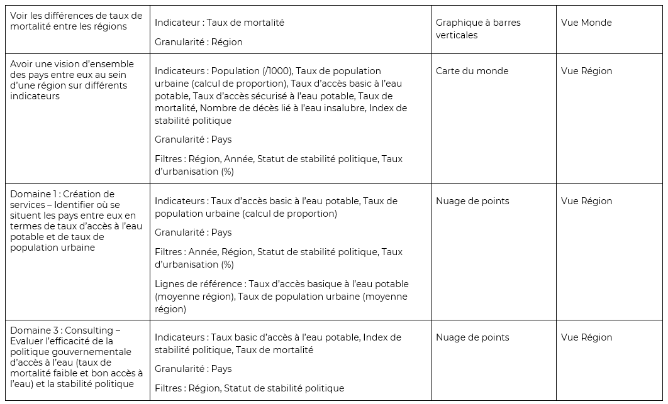
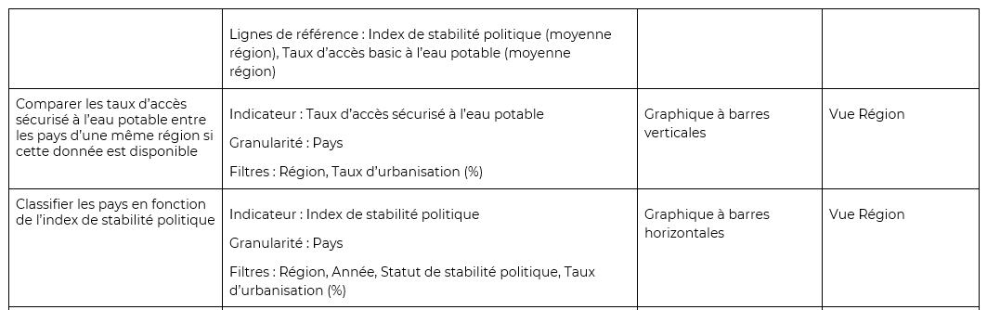

Slide 14
